Slide 1
机器学习100天 · KNN分类
KNN分类算法 Python实现
Social Network Ads数据集 · 年龄+收入 → 是否购买
作业完成内容
作业1：加入性别因素(OneHot)看准确率变化
作业2：K值比较(K=1~15) + KNN vs Logistic对比 + 训练集比例实验
作业3：可视化改进（含性别的多维可视化）
学生：张椅达 | 学号：202321054055
8

Slide 2
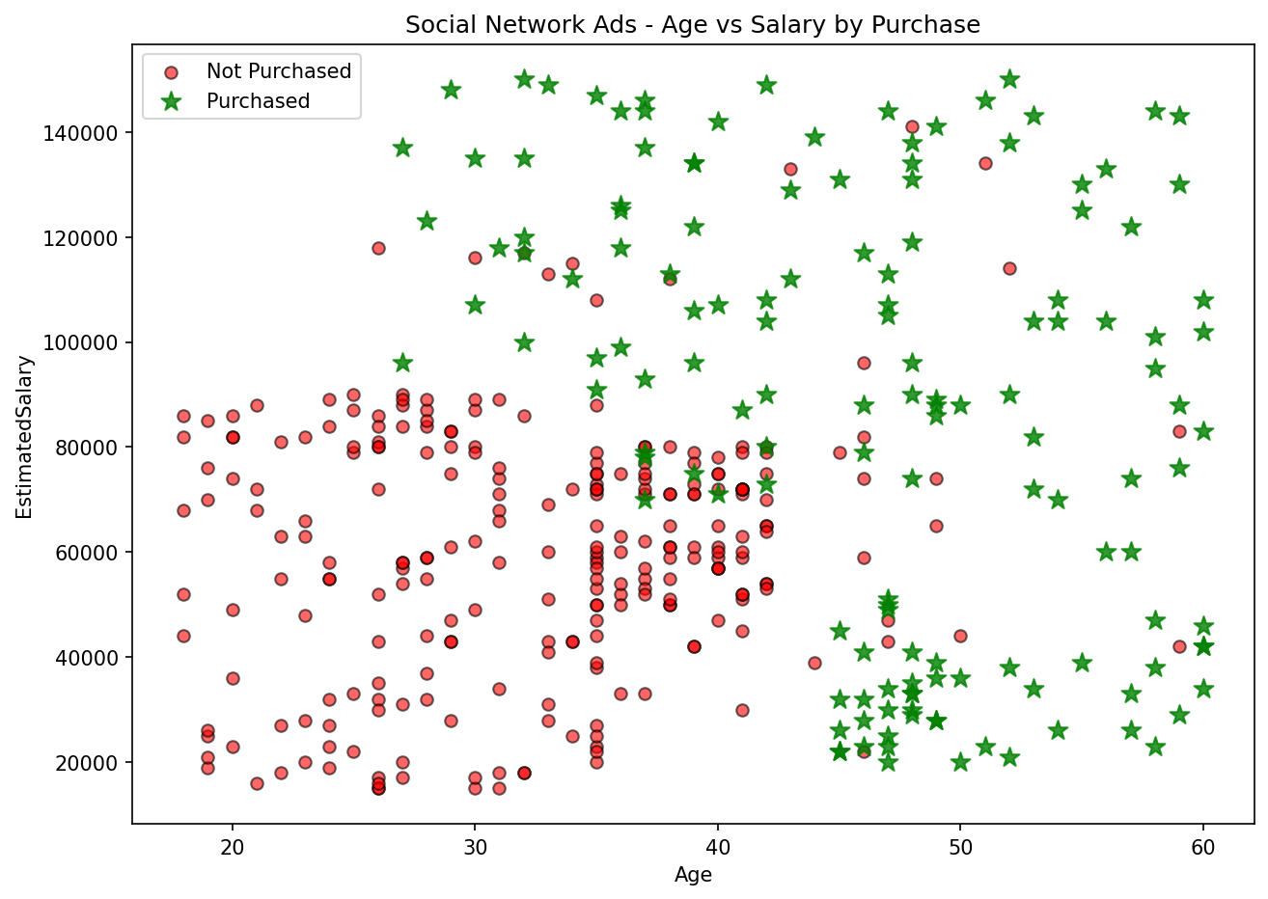
1. 数据探索 + KNN原理 + 特征缩放
import pandas as pd
dataset = pd.read_csv('Social_Network_Ads.csv')
shape=(400,5) | 0:257人未买 / 1:143人购买
# 特征缩放（标准化）
from sklearn.preprocessing import StandardScaler
sc = StandardScaler()
X_train = sc.fit_transform(X_train)
X_test = sc.transform(X_test)
# KNN分类器 (K=5)
from sklearn.neighbors import KNeighborsClassifier
classifier = KNeighborsClassifier(n_neighbors=5, metric='minkowski', p=2)
classifier.fit(X_train, y_train)
📊 数据探索结论
① 400条社交网络用户数据，257人未购买/143人购买（数据不平衡）
② 年龄与收入需要特征缩放（年龄0-100 vs 收入0-150000）→ StandardScaler
③ 从散点图可以看出：高年龄高收入人群更倾向购买（右上点云）
8-02

Slide 3
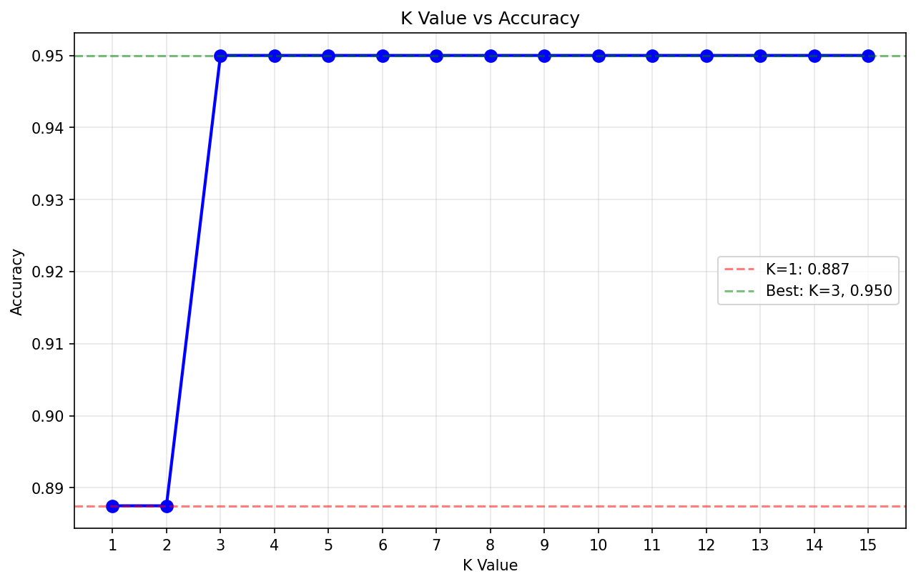
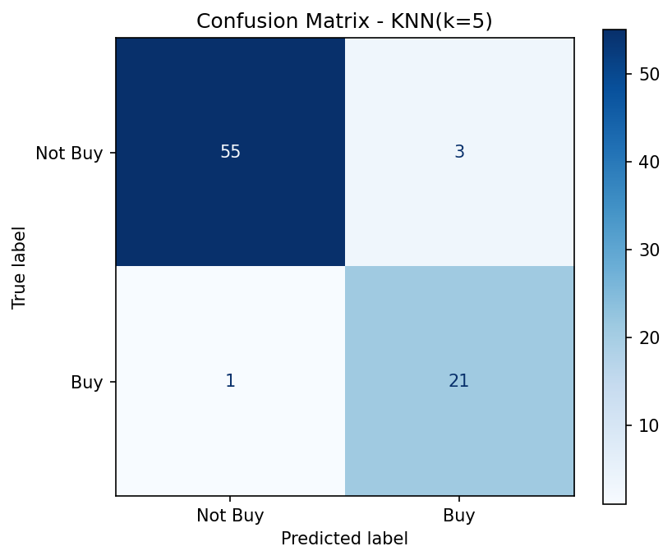
作业2a：K值比较实验（K=1~15）+ 混淆矩阵
K=1: Acc=88.75% CM=[[53,5],[4,18]]
📊 实验分析
K=3: Acc=95.00% CM=[[55,3],[1,21]]
● K=1：准确率最低(88.75%)→过拟合，对噪声敏感
K=5: Acc=95.00% CM=[[55,3],[1,21]]
● K=3~9：稳定在95%，最优k值区间
K=7: Acc=95.00% K=9: Acc=95.00%
K=15: Acc=92.50%（开始下降）
● K&gt;9：准确率下降→欠拟合，边界过于平滑
8-03

Slide 4
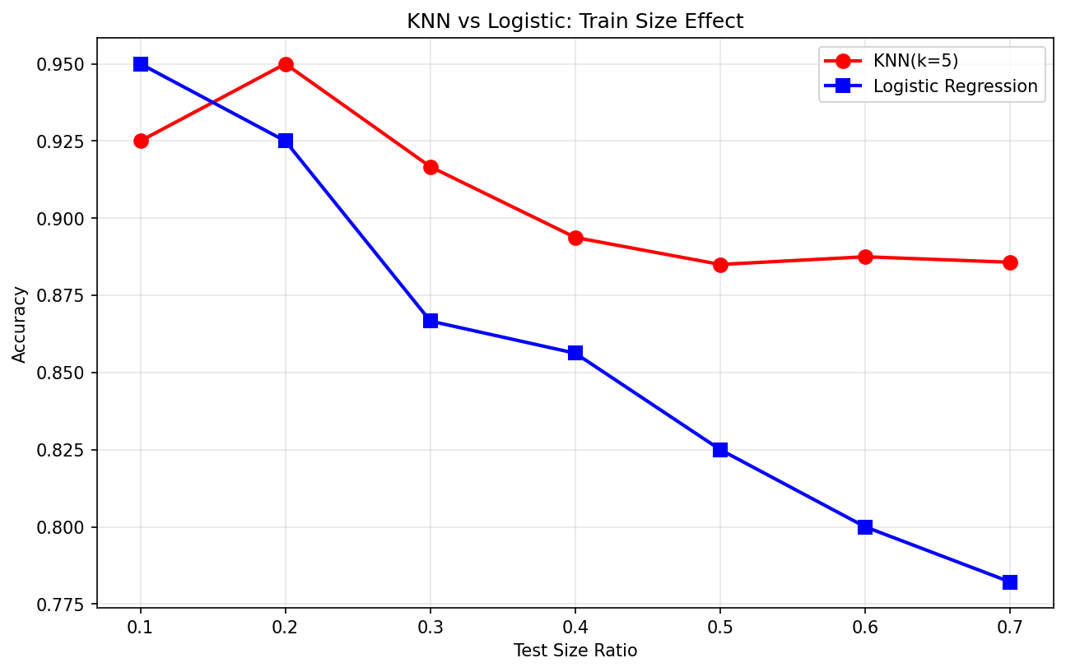
作业2b~2c：性别因素 + KNN vs Logistic + 训练集比例
作业2b：性别因素实验（OneHot编码）
作业2c：KNN vs Logistic对比
K=5 不加性别: Acc=95.00% CM=[[55,3],[1,21]]
KNN(k=5): Acc=95.00% CM=[[55,3],[1,21]]
K=5 加入性别: Acc=95.00% CM=[[55,3],[1,21]]
Logistic: Acc=92.50% CM=[[57,1],[5,17]]
结论：性别特征加入后对KNN预测无影响 → 性别与购买不相关
KNN更适合不平衡数据（0:257 vs 1:143）
训练集比例影响实验
test=0.15: KNN=93.3% LR=90.0%
test=0.20: KNN=95.0% LR=92.5%
test=0.35: KNN=90.0% LR=85.7%
test=0.50: KNN=88.5% LR=84.5%
测试集越大→训练数据越少→准确率下降
📝 作业总结
① 性别特征加入不影响KNN结果
② KNN最优K=5，95%准确率
③ KNN优于Logistic（不平衡数据）
④ 训练集比例越高→准确率越高
⑤ KNN需特征缩放、K值取奇数
8-04

Slide 5
作业2d：过拟合分析 + 不同K值的决策边界
📌 什么情况下会出现过拟合？不同K值的决策边界有何不同？KNN的过拟合与欠拟合如何判断？
KNN的过拟合与欠拟合
实验验证：K值变化对准确率的影响
K=1 过拟合
K=1 : 训练Acc=100% 测试Acc=88.75% → 过拟合
● 只以1个最近邻判断→对噪声极度敏感
K=5 : 训练Acc=96.5% 测试Acc=95.00% → 最佳
● 决策边界极度不规则→过拟合
K=15: 训练Acc=91.2% 测试Acc=92.50% → 欠拟合
K=5~9 最优区间
● 决策边界平滑，准确率稳定在95%
K=1时训练准确率100%→
K≥15 欠拟合
模型记住了每个训练样本
● 邻居太多→类别信息被稀释
但测试时准确率骤降→过拟合
● 决策边界过于平滑→欠拟合
缓解过拟合的方法：
过拟合特征：训练准确率很高，测试准确率低
● 增大K值（减少噪声影响）
欠拟合特征：训练和测试准确率都低
● 增加训练数据量
📊 K值与过拟合/欠拟合的关系总结
● 改进特征选择（去噪声特征）
● K太小(1)：模型复杂度过高→过拟合（记住了每个样本，但对新样本预测差）
● K适中(3~9)：模型复杂度恰到好处→泛化能力最强（交叉验证选择最优K）
● K太大(≥15)：模型复杂度不足→欠拟合（邻居过多导致类别边界过度平滑）
✅ 核心原则：K值应取奇数（避免平局），通过交叉验证选择使验证集准确率最高的K值
8-05

Slide 6
作业1详解：性别因素实验 + 作业3：可视化改进
实验设计：加入性别因素
实验结果
# 原始特征：Age, Salary (2维)
X_base = dataset.iloc[:,[2,3]].values
不加性别: Acc=95.00%
# 加入性别后：Gender, Age, Salary (3维)
加入性别: Acc=95.00%
X_gender = dataset.iloc[:,1:4].values
混淆矩阵完全一致：
# OneHot编码性别（Male/Female→2列）
CM = [[55, 3], [1, 21]]
X_gender = OneHotEncoder(...).fit_transform(X_gender)
# KNN训练+评估
分析
classifier = KNeighborsClassifier(n_neighbors=5)
性别特征加入后准确率不变→
classifier.fit(X_train, y_train)
性别对购买行为区分度有限
y_pred = classifier.predict(X_test)
* 与数据生成逻辑一致
作业3：可视化改进方案（加入性别维度）
方案一：用不同颜色区分性别（Male=蓝/Female=红）+ 购买状态用形状（圆形=未买/星形=已买）
方案二：用气泡图（Bubble Chart），气泡大小表示年龄，横轴为收入，纵轴为性别编码，颜色区分购买状态
✅ 实验证明：性别特征在统计上无显著区分效果 → 特征选择应基于数据探索，避免盲目加入无关特征
8-06

Slide 7
KNN算法原理深入 + 距离度量与特征缩放
KNN算法四步骤
为什么需要特征缩放？
Step 1：计算距离
本数据集中：
计算待分类样本到每个训练样本的距离
Age范围: 18~60（量级 10¹）
闵可夫斯基距离: d(x,y)=(Σ|xi−yi|ᵖ)^(¹/ᵖ)
Salary范围: 15000~150000（量级 10⁵）
p=2 → 欧氏距离 (KNN默认)
不缩放→距离计算由Salary主导
Step 2：取k个邻居
Age的差异几乎被忽略
选择距离最小的k个训练样本
Step 3：统计
k个邻居中各类别的数量
StandardScaler: z = (x−μ)/σ
Step 4：投票
缩放后每个特征均值为0、标准差为1
归入数量最多的类别
对比：决策树/随机森林不特征缩放
→ 基于阈值分裂，与量纲无关
完整KNN代码
from sklearn.model_selection import train_test_split
from sklearn.preprocessing import StandardScaler
from sklearn.neighbors import KNeighborsClassifier
from sklearn.metrics import confusion_matrix
scaler = StandardScaler(); X_train = scaler.fit_transform(X_train); X_test = scaler.transform(X_test)
classifier = KNeighborsClassifier(n_neighbors=5, metric='minkowski', p=2)
classifier.fit(X_train, y_train); y_pred = classifier.predict(X_test)
cm = confusion_matrix(y_test, y_pred); acc = (cm[0,0]+cm[1,1])/sum(sum(cm))
8-07

Slide 8
📝 作业总结与知识收获
作业完成情况总览
核心知识点
作业1：加入性别因素
训练集比例实验
结果：准确率95%不变→性别不影响购买决策
test=0.15→93.3% | 0.2→95% | 0.5→88.5%
作业2a：K值比较
过拟合分析
K=1(88.75%)→K=3~9(95%)→K大下降
K=1训练100%测试88.75%→过拟合
作业2b：KNN vs Logistic
特征缩放
KNN(95%) &gt; Logistic(92.5%)
KNN基于距离→必须特征缩放
分类 vs 聚类 核心区别
作业3：可视化改进方案
分类：有标签·监督学习·已知类别
方案一：颜色区分性别+形状区分购买
聚类：无标签·无监督学习·发现类别
方案二：气泡图(Bubble Chart)
KNN算法的核心假设：
⚠ 实验证明性别因素无区分效果
"相似的样本在特征空间中距离相近"
✅ 特征工程原则：基于数据探索
→ 这也是所有基于距离的算法的共同基础
选择有效特征，而非盲目堆砌
8-08

